Slide 1
CONSIDERACIÓN JURÍDICA DE LOS ANIMALES DE FAMILIA EN EL DERECHO DE FAMILIA
FAMILIA MULTIESPECIE

Slide 2
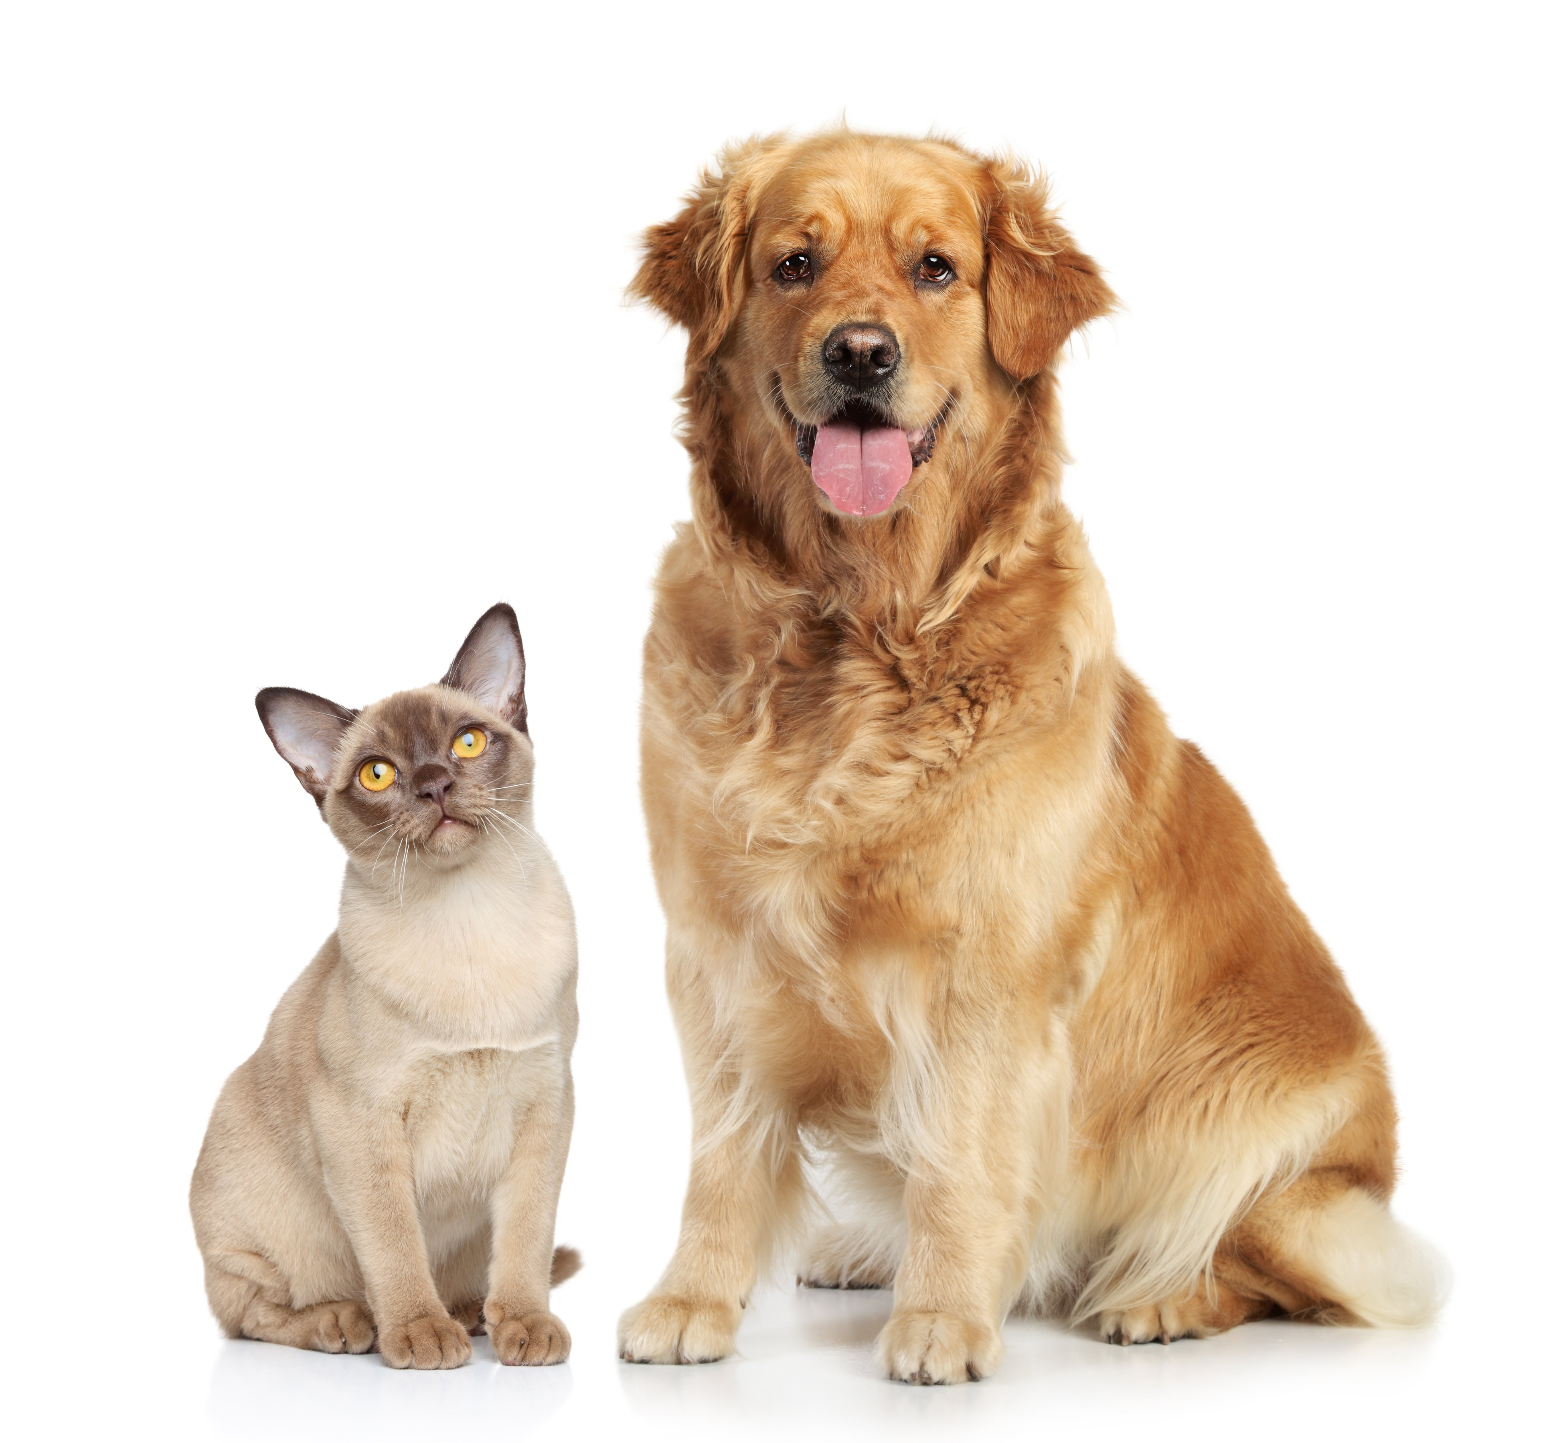
¿Cuál es el tratamiento jurídico de las mascotas?
Antes de la Ley 17/2021
Las mascotas tenían consideración de cosas, bienes muebles semimovientes. Se incluían en el ajuar familiar a la hora de realizar el inventario de la Sociedad de Gananciales y en caso de separación de bienes hay procesos en los que se había solicitado subasta como parte del ajuar familiar .
LA PRIMERA MENCIÓN QUE SE PUEDE ACREDITAR SOBRE ANIMALES COMO SERES SINTIENTES O más menos la terminología a la que se llega con la Ley 7/2023 es la de
1729.- PADRE FEIJO.- PROFESOR DE TEOLOGÍA QUE cito “ RACIONALIDAD DE LOS SERES BRUTOS” que chocaba con la tesis de que los animales eran meras máquinas biológicas que carecían de sensibilidad
1831.- se avanza con el ilustrado seglar JOVELLANOS .- deja clara su postura en relación con los espectáculos taurinos destacando que constituye un MALTRATO EXPLICITO a toros y caballos.

Slide 3

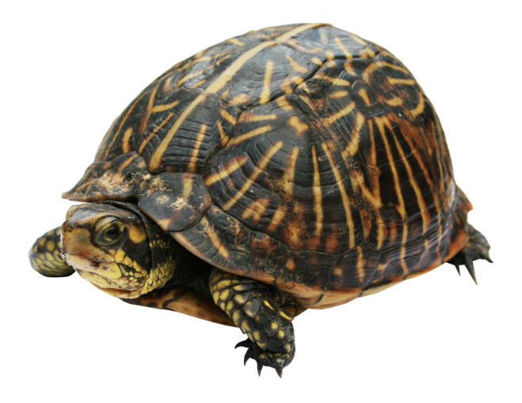
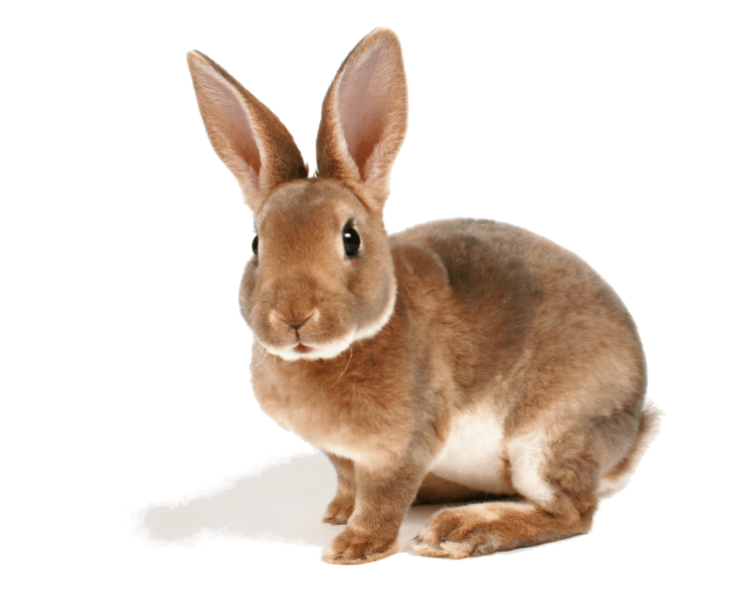
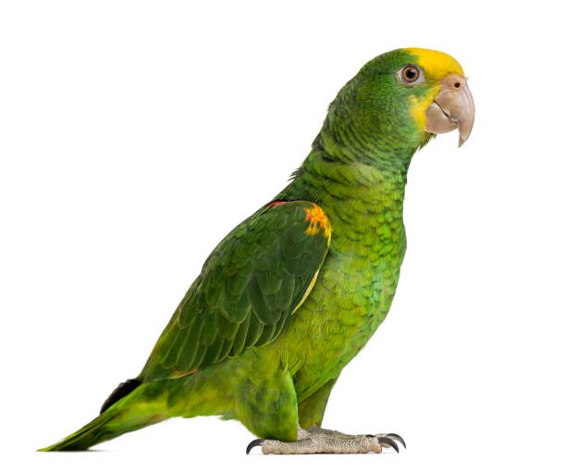
¿Qué animales se consideran mascotas o animales de compañía?
Después de la Ley 17/2021
Se consideran SERES VIVOS SINTIENTES.
Art. 333 bis CC: “Los animales son seres vivos dotados de sensibilidad. Sólo les será aplicable el régimen jurídico de los bienes y de las cosas en la medida en la que sea compatible con su naturaleza o con las disposiciones destinadas a su protección”
Ni la Ley 17/2021 ni la Ley 7/2023, de Protección de los Derechos y el Bienestar de los Animales lo especifica.
En la práctica del Derecho de Familia, será MASCOTA todo animal que tenga esa consideración en el ámbito familiar

Slide 4
preámbulo Ley 7 /2021 sobre el objetivo de la reforma “reforma se hace precisa no sólo para adecuar el Código Civil a la verdadera naturaleza de los animales, sino también a la naturaleza de las relaciones, particularmente las de convivencia, que se establecen entre estos y los seres humanos.
La protección del lazo afectivo existente entre seres humanos y animales, que ha nacido fruto de la convivencia de los mismos como familia, y que acontece indistintamente tanto en supuestos de matrimonio como de pareja de hecho. A este respecto, como bien apunta la Sentencia Tribunal Roma, 5 diciembre 2016, desde el punto de vista del animal y el de los dueños, resulta absolutamente irrelevante si los propietarios están casados o no, pues el afecto que la mascota siente por los propietarios, y viceversa, es ajeno al régimen legal de la pareja
Sino aplicamos la legislación (7/2021) es aplicable el art 333.1 bis CC –que, recordemos, señala: “Los animales son seres vivos dotados de sensibilidad. Solo les será aplicable el régimen jurídico de los bienes y de las cosas en la medida en que sea compatible con su naturaleza o con las disposiciones destinadas a su protección”–, remitirnos a los preceptos del Código Civil sobre la comunidad de bienes28, donde encontramos el nudo gordiano de la cuestión: ¿puede aplicarse el régimen de la comunidad de bienes a los casos de ruptura de una pareja de hecho, sin mengua del principio de bienestar animal y respetando la naturaleza de seres sensibles de los animales?

Slide 5
DEFINICIONES CONTENIDAS EN EL ART. 3
Artículo 3. Definiciones.
A los efectos de esta ley, se entenderá por:
a) Animal de compañía: animal doméstico o silvestre en cautividad, mantenido por el ser humano, principalmente en el hogar, siempre que se pueda tener en buenas condiciones de bienestar que respeten sus necesidades etológicas, pueda adaptarse a la cautividad y que su tenencia no tenga como destino su consumo o el aprovechamiento de sus producciones o cualquier uso industrial o cualquier otro fin comercial o lucrativo y que, en el caso de los animales silvestres su especie esté incluida en el listado positivo de animales de compañía. En todo caso perros, gatos y hurones, independientemente del fin al que se destinen o del lugar en el que habiten o del que procedan, serán considerados animales de compañía. Los animales de producción sólo se considerarán animales de compañía en el supuesto de que, perdiendo su fin productivo, el propietario decidiera inscribirlo como animal de compañía en el Registro de Animales de Compañía.
k) Bienestar animal: estado físico y mental de un animal en relación con las condiciones en que vive y muere, en los términos definidos por la Organización Mundial de Sanidad Animal.
y) Maltrato: cualquier conducta, tanto por acción como por omisión, que cause dolor, sufrimiento o lesión a un animal y perjudique su salud, o provoque su muerte, cuando no esté legalmente amparada.
bb) Persona responsable: aquella persona física o jurídica que sin ser titular se encuentre, de forma circunstancial o permanente, al cuidado, guarda o custodia del animal.

Slide 6
Ley 7/2023.-
el artículo 26 de la Ley 7/2023, de 28 de marzo, de protección de los derechos y el bienestar de los animales, impone a los titulares o personas que convivan con animales de compañía el deber de protegerlos, así como la obligación de cumplir lo previsto en dicha ley y en la normativa que la desarrolle. En particular, en su apartado b), se dispone que: "Los animales que, por razones incompatibles con su calidad de vida tamaño o características de su especie, no puedan convivir en el núcleo familiar, deberán disponer de un alojamiento adecuado, con habitáculos acordes a sus dimensiones y que los protejan de las inclemencias del tiempo, en buenas condiciones higiénico-sanitarias de forma que se facilite un ambiente en el que puedan desarrollar las características propias de su especie y raza; en el caso de animales gregarios se les procurará la compañía que precisen".
Es claro, por lo tanto, que el respeto a la sensibilidad de los animales pasa, entre otros factores, por que dispongan de un alojamiento adecuado, en las condiciones legalmente establecidas.

Slide 7
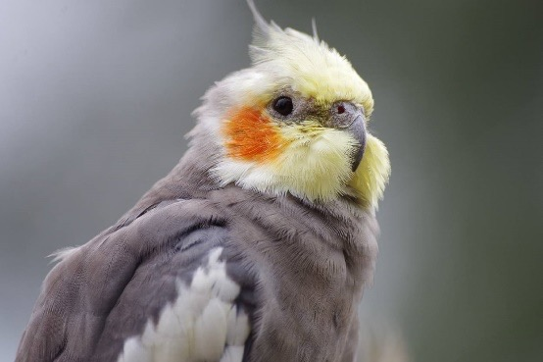
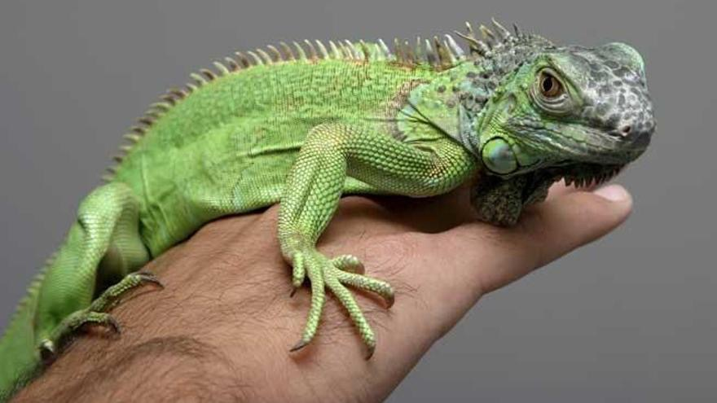

PROPIETARIOS DE CONEJOS, HÁMSTER, COBAYAS, CHINCHILLAS, AVES, PEQUEÑOS REPTILES…
¿En qué te afecta?
Solo es obligatorio el anillado de las aves desde su nacimiento
Está pendiente de redactar un “listado positivo” con las especies que permitan tener en casa
En caso de que algún animal no esté en la lista positiva, se podrá autorizar la tenencia, demostrando su adquisición previa a la aprobación del listado

Slide 8
Derecho Foral Vasco y su influencia indirecta en la regulación y protección animal
* Aunque el Derecho Foral Vasco no regula directamente este concepto, aplica de forma subsidiaria el Código Civil español en materias no reguladas específicamente en la normativa foral, incluido el estatus jurídico de los animales.
* Esto implica que los principios y protecciones derivados de la reforma del Código Civil (por ejemplo, medidas contra el maltrato, consideración en divorcios, protección jurídica en general) se aplican también en Bizkaia.

Slide 9
Implicaciones prácticas
* La consideración de los animales como seres sintientes refuerza la interpretación de la normativa foral respecto a custodia, propiedad y trato, obligando a que cualquier decisión judicial o administrativa tome en cuenta el bienestar animal y no solo la mera propiedad material.
* Así, en casos judiciales o administrativos en Bizkaia, se debe tener en cuenta que, aunque el Derecho Foral no regule directamente, el marco estatal vigente marca pautas para la protección animal.

Slide 10
Derecho Foral Vasco y su influencia indirecta en la regulación y protección animal
* Aunque el Derecho Foral Vasco no regula directamente este concepto, aplica de forma subsidiaria el Código Civil español en materias no reguladas específicamente en la normativa foral, incluido el estatus jurídico de los animales.
Esto implica que los principios y protecciones derivados de la reforma del Código Civil (por ejemplo, medidas contra el maltrato, consideración en divorcios, protección jurídica en general) se aplican también en Bizkaia
Implicaciones prácticas
* La consideración de los animales como seres sintientes refuerza la interpretación de la normativa foral respecto a custodia, propiedad y trato, obligando a que cualquier decisión judicial o administrativa tome en cuenta el bienestar animal y no solo la mera propiedad material.
* Así, en casos judiciales o administrativos en Bizkaia, se debe tener en cuenta que, aunque el Derecho Foral no regule directamente, el marco estatal vigente marca pautas para la protección animal.
Posible evolución legislativa
•Algunas propuestas y debates en Bizkaia sugieren la necesidad de un cuerpo normativo foral propio sobre animales, que aborde temas desde la protección, el bienestar, hasta la gestión de animales en el ámbito rural y urbano, en coherencia con la estructura patrimonial y familiar del Derecho Foral.
•Esto facilitaría, por ejemplo, resolver con claridad la custodia en divorcios, la inclusión en herencias, y los derechos de los animales en explotaciones agrarias, sin depender exclusivamente de normas estatales.

Slide 11
El Derecho Foral Vasco influye principalmente en la relación jurídica entre personas y animales a través de la regulación de bienes, herencias y régimen económico matrimonial, más que mediante una legislación directa sobre animales.
La consideración del animal como bien privativo o ganancial, y su inclusión en la herencia troncal del caserío, son aspectos distintivos que afectan la gestión legal de los animales en Bizkaia.
La aplicación subsidiaria del Código Civil español implica que, aunque el Derecho Foral Vasco no tenga normativa específica sobre animales, las nuevas perspectivas legales estatales sobre la condición de los animales como seres sintientes son de obligado cumplimiento.
Por tanto, el Derecho Foral Vasco debe interpretarse a la luz de esta doble realidad: una regulación propia sobre bienes y patrimonio, y la influencia estatal en materia de protección y reconocimiento animal.
Aspecto clave | Influencia del Derecho Foral Vasco | Ejemplos prácticos y retos
Propiedad y custodia | Definición de bienes privativos y gananciales | Mascotas adquiridas antes/durante matrimonio; custodia en divorcios
Herencias y caseríos | Herencia troncal protege unidad patrimonial incluyendo animales | Explotación agraria, animales como parte de la herencia familiar
Aplicación del Código Civil | Subsidiaria, reconoce animales como seres sintientes | Protección animal complementaria a la regulación foral
Jurisprudencia | Integración de normas estatales y forales en sentencias sobre animales | Custodia compartida, responsabilidades, protección jurídica
Normativa municipal y recursos | Ordenanzas respetan el régimen foral, pero se cuestionan límites | Recurso contra ordenanza de Bilbao, defensa por asociaciones animalistas

Slide 12
DE LA REGULACIÓN CATALANA
Cataluña es pionera en el establecimiento de un marco normativo de protección animal
  Llei 3/1988, de 4 de març, de Protecció dels Animals
  Llei 22/2003, de 4 de juliol, de Protecció dels Animals
Actualmente, las dos leyes están refundidas en el Decret Legislatiu 2/2008, de 15 d'abril, pel qual s'aprova el Text refós de la Llei de protecció dels animals (plenament vigent i d’aplicació)
Otros textos legales son:
  Llei 10/1999, de 30 de juliol, sobre la tinença de gossos considerats potencialment perillosos, amb la finalitat de garantir la seguretat dels ciutadans i d’altres animals
  Decret 170/2002, d’11 de juny, sobre mesures en matèria de gossos considerats potencialment perillosos
  Decret 328/1998, de 24 de desembre, pel qual es regula la identificació i el Registre general d’animals de companyia

Slide 13
SUPUESTOS DE RUPTURA
SUPUESTO 3
Pareja de hecho, sin hijos menores y con mascota
SUPUESTO 1
Procedimiento de Mutuo acuerdo
SUPUESTO 2
Procedimiento contencioso

Slide 14
PROCEDIMIENTO DE MUTUO ACUERDO
Art. 90 CC – En el Convenio Regulador ha de establecerse:
El destino de los animales de compañía, teniendo en cuenta el interés de los miembros de la familia y el bienestar animal.
El reparto de los tiempos de convivencia y cuidado.
Las cargas asociadas al cuidado del animal
LÍMITES:
Que estos acuerdos no se aprobarán cuando puedan ser gravemente perjudiciales para el bienestar de los animales de compañía.
La autoridad judicial, en estos casos, determinará las medidas a adoptar.

Slide 15

PROCEDIMIENTO CONTENCIOSO
Art. 94 bis CC – Cuestiones sobre las que ha de pronunciarse el Juez:
Confiar el cuidado de los animales de compañía a uno o ambos cónyuges.
La forma en la que el cónyuge al que no se le haya confiado podrá tenerlo en su compañía (visitas).
Reparto de las cargas asociadas al cuidado del animal.
CRITERIOS legales para tomar estas decisiones:
El interés de los miembros de la familia.
Bienestar animal.

Slide 16
PROCEDIMIENTO CONTENCIOSO
art. 774.4 de la LEC establece que se resolverán en el procedimiento como medidas definitivas "en relación con los hijos, la vivienda familiar, las cargas del matrimonio, la atribución, convivencia y necesidades de los animales de compañía, disolución del régimen económico y las cautelas o garantías respectivas".
CRITERIOS legales para tomar estas decisiones:
El interés de los miembros de la familia.
Bienestar animal.
la jurisprudencia amplia los criterios vid sentencias acompañadas

Slide 17

PAREJAS DE HECHO - SIN HIJOS Y CON MASCOTA
No se aplican los procedimientos previstos para la separación, divorcio o regularización de las medidas paterno filiales respecto de los hijos menores.
Estos procedimientos quedan fuera del Derecho de Familia.
¿Qué puede hacer la pareja en estos casos?
Acudir al procedimiento declarativo ordinario.
Aplicando las reglas del art. 333 bis CC para determinar la posesión del animal, sus estancias y gastos de manutención.

Slide 18
observamos que el legislador ha modificado el contenido del art. 404 CC, probablemente siendo consciente del vacío en su reforma sobre las parejas de hecho. Así, el actual art. 404 CC presenta la siguiente redacción: “Cuando la cosa fuere esencialmente indivisible, y los condueños no convinieren en que se adjudique a uno de ellos indemnizando a los demás, se venderá y repartirá su precio. En caso de animales de compañía, la división no podrá realizarse mediante su venta, salvo acuerdo unánime de todos los condueños. A falta de acuerdo unánime entre los condueños, la autoridad judicial decidirá el destino del animal, teniendo en cuenta el interés de los condueños y el bienestar del animal, pudiendo preverse el reparto de los tiempos de disfrute y cuidado del animal si fuere necesario, así como las cargas asociadas a su cuidado”.
de tal manera que será de aplicación tanto si los condóminos son parejas de hecho, como si son compañeros de piso, amigos u otro tipo de familiares (hermanos, etc.). Asimismo, advertimos que en el caso de las parejas de hecho, dependiendo del supuesto, se da preferencia a la titularidad dominical sobre el animal de compañía frente al bienestar del mismo. Así ocurre cuando todos los condueños estén de acuerdo unánimemente en vender el animal y en repartirse el precio (art. 404 CC, párrafo segundo). No ocurre del mismo modo en los casos de ruptura matrimonial,
en este punto observamos que este trato distinto supone un trato discriminatorio para los animales de compañía de las parejas de hecho, que ostentarían una categoría inferior a la de las mascotas tenidas por un matrimonio, ya que estas últimas estarían menos cosificadas al ver protegido su principio de bienestar animal y su naturaleza de seres sensibles en cualquier situación,
Entre los hijos y los animales también se habrán creado lazos afectivos fruto de la convivencia, que bien merecen ser tenidos en cuenta, e incluso no en pocas ocasiones será el principio de interés superior del menor el que determinará el régimen de tenencia y visitas de los animales
Intentaran suplir los vacíos o deficiencias apuntados a través de una aplicación sociológica de las normas sobre comunidad de bienes, de tal manera que se tenga presente el principio de bienestar animal, tanto si existe consenso sobre el destino del animal de compañía, como si existe desacuerdo (art. 93.1 CC); para ello, la autoridad judicial velará por que se salvaguarde debidamente el bienestar del animal y los intereses de todos los miembros de la familia. A ello se añadiría el reconocimiento, mediante una aplicación analógica (art. 94.1 CC),

Slide 19
Ley 17/2021, de 15 de diciembre, el art. 1362 CC enumera los gastos que han de sufragarse con el patrimonio ganancial en los siguientes términos: “Serán de cargo de la sociedad de gananciales los gastos que se originen por alguna de las siguientes causas: 1.ª El sostenimiento de la familia, la alimentación y educación de los hijos comunes y las atenciones de previsión acomodadas a los usos y a las circunstancias de la familia.
OLVIDOS DE LA LEY 17/2021, DE 15 DE DICIEMBRE: ¿SON LOS ANIMALES DE COMPAÑÍA CARGAS DEL MATRIMONIO?
La Ley 17/2021, de 15 de diciembre, la voluntad del legislador es la de sentar y consolidar unas bases y unos principios en virtud de los cuales los animales de compañía forman parte de la familia, son un miembro más de la misma, ya sea durante la existencia del matrimonio como en su extinción.
el art. 90.1.b) bis CC, en donde se regula el contenido mínimo que ha de tener todo convenio regulador, que manifiesta que dicho convenio deberá contener el destino de los animales de compañía, el reparto de los tiempos de convivencia y cuidado, así como las cargas asociadas al cuidado del animal.
En la misma línea se encuentra el art. 94 bis CC, que preceptúa que será la autoridad judicial quien confiará para su cuidado a los animales de compañía a uno o ambos cónyuges, y determinará la forma en la que el cónyuge al que no se le hayan confiado podrá tenerlos en su compañía, así como el reparto de las cargas asociadas al cuidado del animal.
deberían ser considerados cargas durante el matrimonio, dado que, de manera expresa, en las crisis matrimoniales se reconoce la importancia que estos tienen en el seno de la familia, al imponer a los cónyuges la obligación de llevar a cabo un régimen de guarda y custodia, con derechos de comunicación y visita asociados para el cónyuge no custodio, así como el reparto de las cargas vinculadas al cuidado del animal (gastos veterinarios, entre otros).
La Ley 17/2021, de 15 de diciembre, no convierte a los animales en sujetos de derechos; al contrario, estos siguen ostentando la categoría de objeto de derecho, si bien se les reconoce su cualidad de seres sensibles. Ello los convierte en un bien singular, pues, aunque el objetivo a medio-largo plazo del legislador es que los animales dispongan de su propio régimen jurídico, diferente del de las personas y del de las cosas

Slide 20
¿CÓMO SE ESTÁN RESOLVIENDO LOS CASOS?
No se puede recurrir a informes de Equipos Psicosociales pues no tienen competencia para informar en el ámbito de los animales de compañía ni puede el Juez pedir de oficio la practica de una prueba pericial veterinaria o etológica.
De modo que, ¿cómo resolver en interés de la familia y del bienestar animal?
Hay que observar la jurisprudencia:
    ST. A-P- VIZCAYA 12/01/23 (ECLI:ES:APBI:2023:222) – Hacen coincidir las estancias de los hijos en el domicilio con la mascota.
    ST. A.P. MADRID 26/06/23 (ECLI:ES:EPM:2023:10191) – Hay que resolver según el mayor interés del menor, lo más conveniente es que estén siempre acompañados de su mascota.

Slide 21
SUPUESTO DE HECHO
ST. A.P. LEÓN 31/03/2023 (ECLI:ES:APLE:2023:463)
Divorcio de un matrimonio sin hijos menores, tenían 3 perros y 7 gatos.
Importancia de acreditar la existencia, que eran animales de compañía de la familia, ya que el señor indicaba que era de su esposa.
El marido, aunque no tenga a los animales en su compañía, debe contribuir al pago de las cargas asociadas al cuidado del animal.
No se considera acreditado por parte de la señora el gasto real de mantenimiento.
El Tribunal estima procedente establecer, como cargas para el mantenimiento de cada animal, 20 euros mensuales.

Slide 22
AUDIENCIA PROVINCIAL DE BIZKAIA. SECCIÓN CUARTA
BIZKAIKO PROBINTZIA AUZITEGIA. LAUGARREN ATALA
La razón de la inadmisión a trámite, según se desprende de la fundamentación jurídica del auto, es que el preámbulo de la Ley 17/2021 de 15 de diciembre se refiere a "crisis matrimoniales", por lo que solo se prevé la posibilidad de determinar el régimen de convivencia y cuidado de animales en el supuesto de nulidad, separación y divorcio en virtud de los arts. 771 y 774 de la LEC, mientras que, en el caso examinado, se pretende se regule la custodia de Avispado entre D. Eleuterio y Dña. Eva dentro de una relación de pareja, lo que no prevé la Ley 17/2021, sin perjuicio de que se inste el correspondiente procedimiento declarativo.
Por lo que aquí interesa, la Ley 17/2021, de 15 de diciembre, pretendió adecuar no ya solo el Código Civil a la verdadera naturaleza de los animales, sino también a la naturaleza de las relaciones, particularmente las de convivencia, que se establecen entre éstos y los seres humanos. Por eso, desde la entrada en vigor de esta ley se contemplan por primera vez, dentro de las normas relativas a las crisis matrimoniales, preceptos destinados a concretar el régimen de convivencia y cuidado de los animales de compañía, sentando los criterios sobre los que los tribunales deben tomar la decisión de a quién entregar el cuidado del animal, atendiendo a su bienestar.
Consideramos que el procedimiento para resolver sobre el régimen custodia y visitas del animal de compañía entre D. Eleuterio y Dña. Eva es el establecido en los arts. 770 y ss de la LEC, ya que este precepto legal establece que las demás demandas que se formulen al amparo del Título IV del Libro I del Código Civil, se sustanciarán por los trámites del juicio verbal, conforme a lo establecido en el Capítulo I de este Título y con sujeción a las reglas que establece a continuación. Siendo que las normas relativas al régimen de convivencia y cuidado de los animales de compañía en la Ley 17/2021 se recogen en los arts. 90, 91, 94 Bis y 103 del Código Civil, todos ellos incluidos en el Titulo IV (Del matrimonio) del Libro I (De las personas) del Código Civil.

Slide 23
AUDIENCIA PROVINCIAL ALBACETE SECCION PRIMERA
Apelación Civil nº 455/2022
la acción reivindicatoria de la propiedad y restitución respecto de las cuatro perras siguientes: 1.- Perra de raza chihuahua, nacida el NUM000/2014, de nombre Pitusa y nº de chip NUM001; 2.- Perra de raza chihuahua, nacida el NUM002/2011, de nombre Graciosa y nº de chip NUM003; 3.- Perra de raza chihuahua, nacida el NUM004/2011, de nombre Picarona y nº de chip NUM005; y 4.- Perra de raza rottweiler, nacida el NUM006/2017, de nombre Lagarterana y nº de chip NUM007. Afirman que las perras son de su propiedad y se encuentran en posesión de terceras personas que no quieren entregarlas a los demandantes
Como se ha expuesto en el FD anterior, doña Carmen fue privada indebidamente de la perra, por lo que puede reivindicarla de quien la posea, de conformidad con lo previsto en el artículo 464, primer párrafo, del Código Civil. Y es que dicho precepto, aunque se refiere a la posesión de bienes muebles, también resulta de aplicación al caso ya que el Código Civil dotó a los animales del estatuto jurídico de cosas, en concreto con la condición de bienes muebles, hasta la entrada en vigor de la Ley 17/2021, de 15 de diciembre, de modificación del Código Civil, la Ley Hipotecaria y la Ley de Enjuiciamiento Civil, sobre el régimen jurídico de los animales; entrada en vigor que se produjo el 5 de enero de 2022 y, por tanto, con posterioridad a la presentación de la demanda.
Por todo lo expuesto, procede desestimar el recurso de apelación.

Slide 24
Sección nº 18 de la Audiencia Provincial de Barcelona. Civil
Recurso de apelación 479/2023 -S
Magistrados/Magistradas:
D. Francisco Javier Pereda Gámez Dª Mª José Pérez Tormo Dª M. del Remei Verges Cortit de fecha 11 de enero de 2024
4.- Sobre los gastos de la mascota común. En la sentencia apelada se establece que se abonarán al 50% y la Sra. Adriana considera que deben abonarse en la proporción establecida para los alimentos de los hijos. La Ley 17/2021, de 15 de diciembre añadió el art. 94 bis al CC, confiriendo a la autoridad judicial la potestad para determinar tanto la forma en que debe participar cada cónyuge en el cuidado del animal de compañía familiar como el reparto de las cargas asociadas al cuidado del animal, con independencia de la titularidad dominical del animal. Si bien el Sr. Serafin considera que nada debe abonar por el animal de compañía por pertenecer a la Sra. Adriana, tratándose de la mascota familiar, su pretensión no pude estimarse a la luz del contenido del artículo antes referenciado. Y es lógico que los gastos del animal se repartan en la misma proporción que el resto de gastos familiares, debiendo el Sr. Serafin abonar el 70% de los mismos y la Sra. Adriana el 30%.

Slide 25
Sección nº 18 de la Audiencia Provincial de Barcelona. Civil
Recurso de apelación 446/2022 -E
SENTENCIA Nº 12/2023Magistrados/Magistradas:
D. Francisco Javier Pereda Gámez (Ponente) Dª Margarita B. Noblejas Negrillo Dª Dolors Viñas Maestre fecha 12 de enero de 2023
Rollo de Apelación n.: 446/2022
1. LOS GASTOS DE CUIDADO DEL ANIMAL
Hemos dicho en SAP, Civil sección 18, núm. 400/2022, del 13 de julio de 2022 (ECLI:ES:APB:2022:8616) que los arts. 90.1 b y 94 bis C.c. no son aplicables en Cataluña y que "[n]o obstante, hay que considerar la Ley catalana 22/2003, de 4 de julio, de protección de los animales. En su Preámbulo recoge una clara declaración de principios, al considerar a los animales como organismos dotados de sensibilidad psíquica, además de física, que, aunque no los hace merecedores de unos derechos propios de su condición animal, lleva a proteger tanto las obligaciones de las personas propietarias y poseedoras de éstos como las prohibiciones de las acciones que les pueden causar daños. La Ley predica una adquisición responsable de forma que los ciudadanos que voluntariamente adquieren animales se responsabilicen, cuiden de ellos y, sobre todo, les respeten los derechos, y, por tanto, no los abandonen. Su art. 4 fija las obligaciones de las personas propietarias y poseedoras de animales y establece que deben mantenerlos en buenas condiciones higiénico-sanitarias, de bienestar y de seguridad, de acuerdo con las características de cada especie y que la persona poseedora de un animal debe darle la atención veterinaria básica para garantizar su salud. El art. 12 añade que la persona poseedora de un animal, sin perjuicio de la responsabilidad subsidiaria de la persona propietaria, es responsable de los daños, perjuicios y molestias que ocasione a las personas, a otros animales, a las cosas, a las vías y espacios públicos y en el medio natural en general, de acuerdo con lo que establece la legislación civil aplicable".
Por tanto, en Cataluña los gastos de mantenimiento de un animal son a cargo de su propietario. En todo caso, el ex esposo tan solo disfruta, según pacto homologado en la sentencia, de permanencia de la perrita con él de jueves por la noche a sábado por la mañana, de modo que en tanto se ha confiado el cuidado, fundamentalmente, a la apelante, los gastos que no son de manutención, es razonable que sean atendidos por la recurrente, atendiendo al bienestar del animal.

Slide 26
AP Barcelona, Sec. 12.ª, 13-7-2021
No procede acumular la acción relativa a la ruptura de la pareja de hecho y la solicitud del uso compartido o de un régimen de visitas con una mascota, pues los animales son bienes muebles y no cabe discutir su custodia como si fueran menores
Las cuestiones sobre la propiedad de los animales domésticos, y las medidas reguladoras correspondientes una vez se produzca la ruptura, no se ha introducido como materia propia de los procesos de separación, divorcio o nulidad, o de ruptura de pareja estable, ni de la sentencia que en ellos se dicte, no siendo procedente la aplicación analógica de las normas relativas a la guarda o régimen de visitas de los progenitores respecto a los hijos menores de edad al no tener base en una relación paterno-filial. Los animales de compañía son seres vivos, que deben ser considerados bienes muebles, y podrá reclamarse la propiedad o copropiedad y también su uso compartido, en el proceso declarativo correspondiente. No puede ser otra la solución ante la falta de una respuesta legal para el tratamiento de los animales domésticos tras la ruptura de los convivientes.
En este sentido se pronuncia la sentencia de esta Sala de fecha 10 de julio de 2014. Se señala en esta resolución que " Los animales domésticos no se encuentran en la categoría de los enseres personales, ni en la naturaleza propia del ajuar doméstico, pues su inclusión en una de esas categorías supondría una interpretación forzada de los preceptos sustantivos que regulan la materia.
Las mascotas domésticas son pues seres vivos, que en concepto de bienes muebles se encuentran en el domicilio familiar, susceptibles de ser reclamados en propiedad, y en el supuesto de titularidad dominical conjunta, proceder al ejercicio de acciones en proceso declarativo, tendentes a obtener la división del bien común, o el uso compartido, sin detrimento de la utilización por el otro partícipe en la propiedad, que constituye derecho inherente al régimen de la comunidad de bienes".

Slide 27
AP Vizcaya, Sec. 3.ª, 158/2025, de 15 de abril. Recurso 251/2023
Ponente: MARIA COVADONGA GONZALEZ RODRIGUEZ
SP/SENT/1262817
EXTRACTOS
No cabe recurso de apelación a sentencia dada en proceso sobre acción declarativa de dominio sobre una mascota y custodia del mismo cuando se fijó una cuantía, no discutida, inferior a los procesos ordinarios
ANTECEDENTES DE HECHO
PRIMERO.-Que el fallo de la referida sentencia de instancia es del tenor literal siguiente: "1.- Debo ESTIMAR Y ESTIMO la demanda interpuesta por la representación procesal de D. Constancio frente a Dª Adoracion, declarando la titularidad conjunta de ambas partes respecto de la perra de raza mestiza Cristal, nacida el NUM000 de 2015.
2.- Se acuerda un régimen de guarda y custodia con cada parte, en defecto de acuerdo entre las partes, cada dos meses, a comenzar el 1 de agosto de 2022, debiendo efectuarse las entregas en el domicilio de la parte que lo entrega.
3.- Cada parte abonará los costes de alimentación, cuidado y sustento habitual de Cristal durante el periodo que resida con cada parte, debiendo sufragar las partes, al 50%, el importe de las vacunas obligatorias anuales y el coste de los tratamientos médicos, quirúrgicos o de rehabilitación que se estimen necesarios, previa prescripción del veterinario, y que excedan del importe de 150€;.
Contra esta sentencia interpone recurso de apelación la representación de la demandada Dª Adoracion invocando: 1º) Error en la apreciación de las pruebas respecto a la relación existente entre las partes, que en modo alguno puede calificarse de una relación de mutuo respeto, indispensable para poder acordar un sistema de custodia compartida. 2º) Inaplicabilidad de la Ley 17/2021, de 15 de diciembre, de modificación del Código Civil, sobre el régimen jurídico de los animales, por la no existencia de vinculo legal alguno entre la demandada y el demandante (que nunca se constituyeron como pareja de hecho de acuerdo a la Ley 2/2003, de 7 de mayo, reguladora de las parejas de hecho de la Comunidad Autónoma del País Vasco). 3º) En el hipotético caso de que el tribunal entienda ser de aplicación la Ley 17/2021, error en la aplicación del derecho sustantivo en relación a los requisitos preceptivos de interés de los miembros de la familia y bienestar animal
a cuantía fijada por el actor en relación con la acción por él ejercitada y por tanto conforme al art. 251 nº 3ª nº 1 que remite al nº 2ª LECn (el valor del animal cuya declaración de copropiedad y posesión compartida interesa: 500 euros), sobre la que no formuló oposición alguna la parte demandada.

Slide 28
AP Barcelona, Sec. 18.ª, 95/2024, de 26 de febrero. Recurso 1/2024
Ponente: REGINA SELVA SANTOYO
SP/AUTRJ/1227622
EXTRACTOS
En la cuestión de competencia, la demanda sobre la ruptura de una pareja de hecho y adopción de medidas respecto de la mascota familiar debe resolverse en el JPI de la localidad de primera instancia y especializado en familia, si existe
SEGUNDO.- En orden a la resolución de cuál de los dos juzgados es el competente para el conocimiento del proceso sobre proceso de ruptura de pareja de hecho y adopción de medidas sobre animal de compañía, debe tenerse en cuenta que el art. 85 de la LOPJ establece que "Los Juzgados de
Primera Instancia conocerán en el orden civil: 1. En primera instancia, de los juicios que no vengan atribuidos por esta ley a otros juzgados o tribunales".
En relación a dichas competencias, las materias previstas en los arts. 769 y ss. del LEC se atribuyen a los juzgados de primera instancia, y en el caso de existir en el partido judicial un órgano especializado en familia, es dicho juzgado quien asume la competencia en tales materias.
El art. 774.4 de la LEC establece que se resolverán en el procedimiento como medidas definitivas "en relación con los hijos, la vivienda familiar, las cargas del matrimonio, la atribución, convivencia y necesidades de los animales de compañía, disolución del régimen económico y las cautelas o garantías respectivas".
La demanda presentada tiene por objeto la ruptura de una pareja de hecho y la solicitud de adopción de medidas respecto de la mascota familiar.
De conformidad con cuanto ha quedado expuesto, procede resolver en el sentido que la competencia para conocer de las presentes actuaciones de Guarda y custodia contenciosa corresponde al Juzgado de Primera Instancia nº 8 de Granollers, ya que estamos ante una materia que la LEC ha establecido dentro de las medidas que se deben resolver en los procesos matrimoniales y de ruptura de pareja de hecho.

Slide 29
AP Pontevedra, Sec. 1.ª, 295/2024, de 18 de junio. Recurso 44/2024
Ponente: MARIA ANGELES GONZALEZ DE LOS SANTOS
SP/SENT/1232909
30.- La asignación de esos cuidados está ahora regulada, dentro del marco de las crisis matrimoniales, por el citado artículo 94 bis, aun no en vigor cuando la demanda se presenta, dado que el precepto fue introducido por Ley 17/2021, de 15 de diciembre, sin perjuicio de su valor interpretativo para buscar una solución a la cuestión planteada. La reforma parte de la consideración de los animales como seres vivos dotados de sensibilidad, a los que solo les será aplicable el régimen jurídico de los bienes y de las cosas en la medida en que sea compatible con su naturaleza o con las disposiciones destinadas a su protección (artículo 333), con una expresa intención de futuro manifestada en la propia Exposición de Motivos de la Ley, en la que se indica que lo deseable, de lege ferenda, es que el régimen protector vaya extendiéndose progresivamente a los distintos ámbitos en que intervienen los animales, y se vaya restringiendo con ello la aplicación supletoria del régimen jurídico de las cosas.
31.- Por su parte, el artículo 26 de la Ley 7/2023, de 28 de marzo, de protección de los derechos y el bienestar de los animales, impone a los titulares o personas que convivan con animales de compañía el deber de protegerlos, así como la obligación de cumplir lo previsto en dicha ley y en la normativa que la desarrolle. En particular, en su apartado b), se dispone que: "Los animales que, por razones incompatibles con su calidad de vida tamaño o características de su especie, no puedan convivir en el núcleo familiar, deberán disponer de un alojamiento adecuado, con habitáculos acordes a sus dimensiones y que los protejan de las inclemencias del tiempo, en buenas condiciones higiénico-sanitarias de forma que se facilite un ambiente en el que puedan desarrollar las características propias de su especie y raza; en el caso de animales gregarios se les procurará la compañía que precisen".
Es claro, por lo tanto, que el respeto a la sensibilidad de los animales pasa, entre otros factores, por que dispongan de un alojamiento adecuado, en las condiciones legalmente establecidas.
32.- En nuestro caso, es el propio apelante el que reconoce que estos animales no han vivido nunca en otro espacio que no sea la vivienda familiar, cuyo uso se ha asignado a la esposa. En prueba de interrogatorio en el acto de la vista Don Yeremi dijo que los perros están acostumbrados a vivir en ese domicilio, que no se sacan a pasear "porque allí tienen casi 1000 metros y siempre han estado sueltos";que "allí siempre han estado bien y tienen sitio". Reconoce además que si le otorgase la "custodia" de los animales no podrían vivir en su piso -un apartamento de dos habitaciones, según también explicó- y que la última vez que había pesado al San Bernardo, hacía tres años, pesaba 74 kilos.
33.- En tales condiciones, nos parece claro que ha de mantenerse la decisión de la Juez de Instancia, porque la vivienda familiar es el único lugar adecuado para la residencia de los animales, frente a la imposibilidad de que estos pudieran vivir en un piso de las características del que usa el demandado. De hecho, en la fundamentación jurídica de la Sentencia ya se indica que los animales quedarán bajo su "custodia" mientras se encuentre utilizando el domicilio familiar. Por otro lado, no es exacto que Doña
Amara haya "renunciado" a los cuidados de los animales: lo que manifestó fue que no tenía "ningún problema" con que Don Yeremi se los llevase a pasear, o que podría solicitar la ayuda de una protectora de animales para el pienso, dado que no podría hacerse cargo económicamente de ellos, o incluso que habían quedado en que Don Yeremi se haría cargo de los cuidados de los perros porque económicamente ella no podía. Pero, a este respecto, la Sentencia de Instancia ya establece cómo habrán de afrontarse los gastos que se generen, poniendo a cargo de Doña Amara solo el 25% del total, en tanto esa no encuentre un empleo.

Slide 30
GRACIAS POR VUESTRA ATENCIÓN
OLGA ORTIZ MORENO
oortiz@icamat.org
instagram: olgaortiz_abogada
IZASKUN NAZARA LACAMBRA
NURIA MURLA RIBOT

